Slide 1
TRÒ CHƠI
NHANH NHƯ CHỚP

Slide 2
Câu 1
Đất nước A-rập Xê-ut thuộc khu vực nào của châu Á?
Đáp án: Tây Á

Slide 3
Câu 2
Đồng bằng có diện tích rộng lớn nhất khu vực Đông Á có tên là gì?
Đáp án: Đồng bằng Hoa Trung

Slide 4
Câu 3
Địa hình khu vực Trung Á có đặc điểm nổi bật là
Đáp án: thấp dần từ đông sang tây.

Slide 5
Câu 4
Tài nguyên khoáng sản quan trọng nhất khu vực Tây Á là...
Đáp án: Dầu mỏ

Slide 6
Câu 5
Sông ngòi khu vực Bắc Á đổ ra đại dương nào?
Đáp án: Thay đổi

Slide 7
Câu 6
Cảnh quan tự nhiên chủ yếu ở khu vực Trung Á là…
Đáp án: Thảo nguyên

Slide 8
Câu 7
Tên một đồng bằng có diện tích rộng lớn ở Bắc Á là gì?
Đáp án: Đồng bằng Tây Xi-bia.

Slide 9
Câu 8
Tên một bán đảo rộng lớn nhất Tây Á là gì?
Đáp án: Bán đảo A-ráp

Slide 10
Câu 9
Cao nguyên Tây Tạng ở khu vực Đông Á chạy theo hướng nào?
Đáp án: tây bắc - đông nam

Slide 11
Câu 10
Đặc điểm đặc trưng về thời tiết vào mùa đông ở Đông Á là…
Đáp án: hơi lạnh và khô

Slide 12
Câu 11
Nằm ở khu vực Trung Á là hoang mạc nào?
Đáp án: Hoang mạc Ca-ra Cưm

Slide 13
Câu 12
Chiếm phần lớn diện tích rừng ở Bắc Á là loại rừng nào?
Đáp án: Rừng lá kim

Slide 14
Câu 13
Phần lớn lãnh thổ khu vực Trung Á thuộc kiểu khí hậu nào?
Đáp án: ôn đới lục địa.

Slide 15
Câu 14
Thảm thực vật chủ yếu ở khu vực Đông Á là gì?
Đáp án: Rừng nhiệt đới

Slide 16
Câu 15
Phần lớn Tây Nam Á có cảnh quan hoang mạc và bán hoang mạc là do nguyên nhân nào?
Đáp án: Khí hậu khắc nghiệt

Slide 17


Bài 7. Bản đồ chính trị châu Á,
các khu vực của châu Á
(tiết 4)

Slide 18
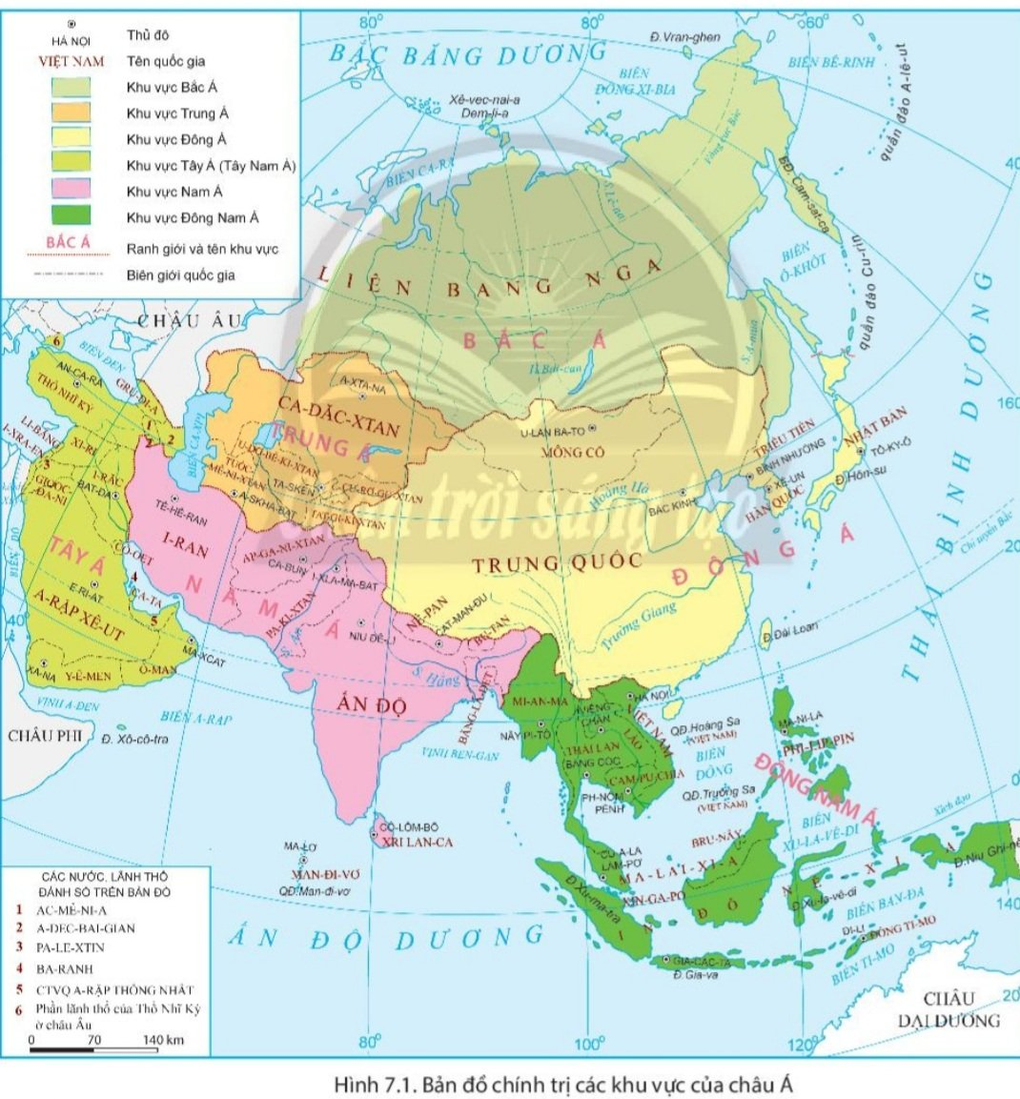

Bài 7. BẢN ĐỒ CHÍNH TRỊ CHÂU Á, CÁC KHU VỰC CỦA CHÂU Á (tiết 4)
2. Các khu vực thuộc châu Á
đ. Khu vực Nam Á
Quan sát H.7.1.SGK, cho biết vị trí của khu vực Nam Á và Đông Nam Á.
H.7.1. Bản đồ chính trị châu Á

Slide 19
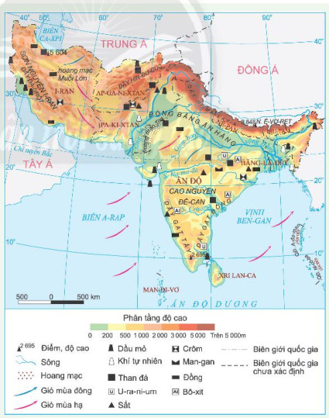
Bài 7. BẢN ĐỒ CHÍNH TRỊ CHÂU Á, CÁC KHU VỰC CỦA CHÂU Á (tiết 4)
2. Các khu vực thuộc châu Á
đ. Khu vực Nam Á
Hoàn thành bảng kiến thức về đặc điểm tự nhiên khu vực Nam Á
Yếu tố | Đặc điểm tự nhiên
Lãnh thổ
Địa hình
Khí hậu
Khoáng sản
Sông ngòi
Cảnh quan
H.7,5. Bản đồ tự nhiên khu vực Nam Á

Slide 20
Bài 7. BẢN ĐỒ CHÍNH TRỊ CHÂU Á, CÁC KHU VỰC CỦA CHÂU Á (tiết 3)
2. Các khu vực thuộc châu Á
đ. Khu vực Nam Á
Yếu tố | Đặc điểm tự nhiên
Lãnh thổ
Xác định trên H.7.5 SGK các biển và đại dương bao quanh Nam Á; các khu vực tiếp giáp.
- Giáp biển Ả-rập, vịnh Ben-gan, Ấn Độ Dương.
- Giáp Trung Á, Đông Á, Tây Á, Đông Nam Á.
H.7.5. Bản đồ tự nhiên khu vực Nam Á

Slide 21
Bài 7. BẢN ĐỒ CHÍNH TRỊ CHÂU Á, CÁC KHU VỰC CỦA CHÂU Á (tiết 3)
2. Các khu vực thuộc châu Á
đ. Khu vực Nam Á
Yếu tố | Đặc điểm tự nhiên
Địa hình
Xác định trên H.7.5 SGK dãy núi Hi-ma-lay-a; sơn nguyên I-ran, Đê-can; đồng bằng Ấn - Hằng.
- Miền núi trẻ Hi-ma-lay-a cao và đồ sộ nhất thế giới;
- Sơn nguyên I-ran và cao nguyên Đê-can;
- Đồng bằng Ấn - Hằng.
H.7.5. Bản đồ tự nhiên khu vực Nam Á

Slide 22

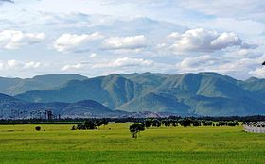
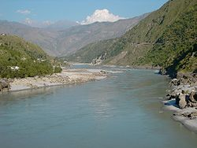
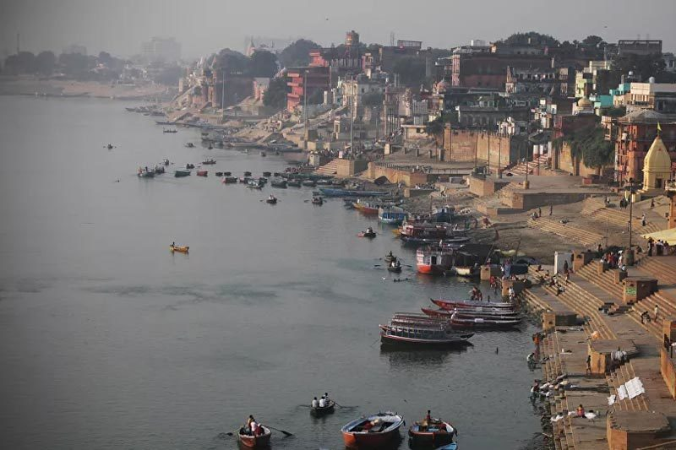
Đỉnh E-vơ-rét
Dãy Gát Tây
Sông Ấn
Sông Hằng

Slide 23
Bài 7. BẢN ĐỒ CHÍNH TRỊ CHÂU Á, CÁC KHU VỰC CỦA CHÂU Á (tiết 2)
2. Các khu vực thuộc châu Á
đ. Khu vực Nam Á
Yếu tố | Đặc điểm tự nhiên
Khí hậu
- Nhiệt đới gió mùa: mùa đông lạnh khô, mùa hè nóng, ẩm.
- Vùng núi khí hậu thay đổi theo độ cao; phía tây nam có khí hậu nhiệt đới khô.

Slide 24
Bài 7. BẢN ĐỒ CHÍNH TRỊ CHÂU Á, CÁC KHU VỰC CỦA CHÂU Á (tiết 2)
2. Các khu vực thuộc châu Á
đ. Khu vực Nam Á
Yếu tố | Đặc điểm tự nhiên
Sông ngòi
Xác định trên H.7.5 SGK sông Ấn, Hằng, Bra-ma-put ở Nam Á.
- Rất phát triển, nguồn nước dồi dào, chế độ nước theo mùa.
- Sông lớn: Ấn, Hằng,...
H.7,5. Bản đồ tự nhiên khu vực Nam Á

Slide 25
Bài 7. BẢN ĐỒ CHÍNH TRỊ CHÂU Á, CÁC KHU VỰC CỦA CHÂU Á (tiết 2)
2. Các khu vực thuộc châu Á
đ. Khu vực Nam Á
Yếu tố | Đặc điểm tự nhiên
Khoáng sản
- Phong phú: dầu mỏ, khí đốt, than đá, sắt...

Slide 26
Bài 7. BẢN ĐỒ CHÍNH TRỊ CHÂU Á, CÁC KHU VỰC CỦA CHÂU Á (tiết 2)
2. Các khu vực thuộc châu Á
đ. Khu vực Nam Á
Yếu tố | Đặc điểm tự nhiên
Cảnh quan
Giải thích về sự hình thành hoang mạc Muối Lớn và Tha ở Nam Á.
- Rừng nhiệt đới ẩm, xa van, hoang mạc, cảnh quan núi cao.
H.7.5. Bản đồ tự nhiên khu vực Nam Á

Slide 27
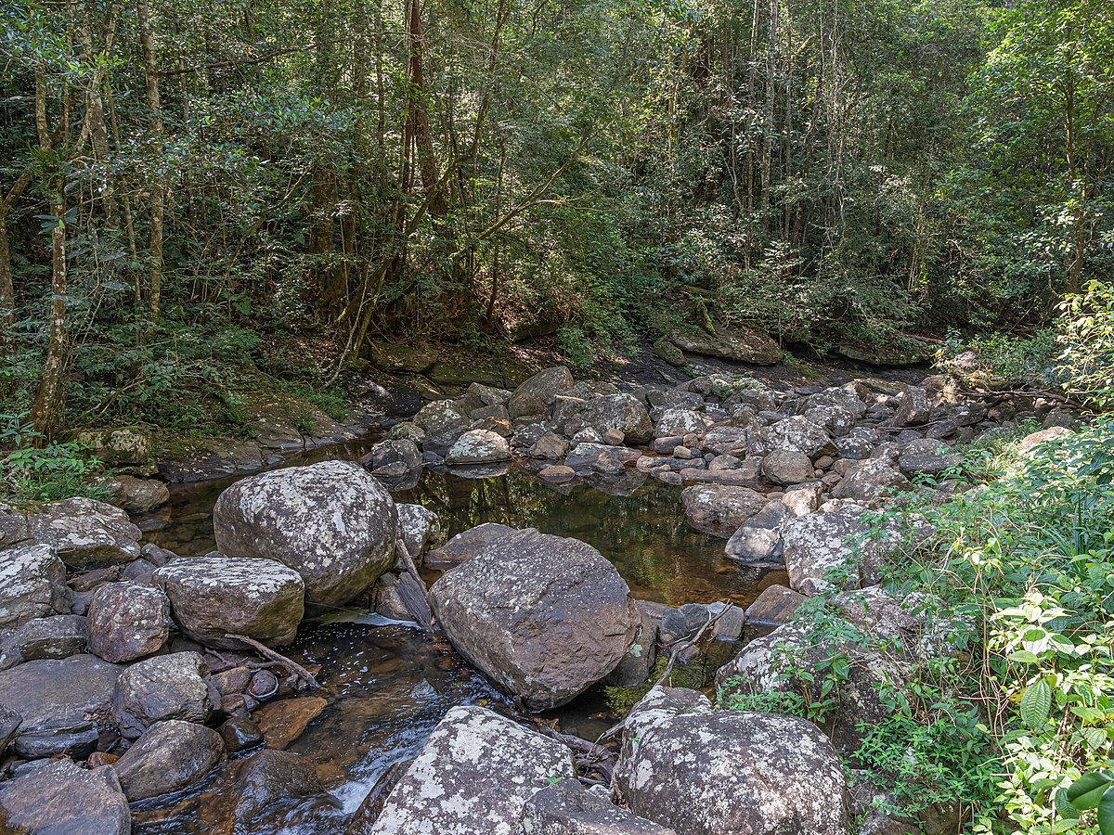
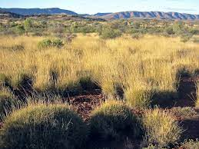
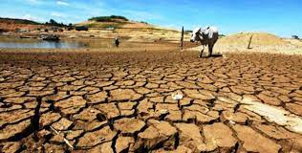
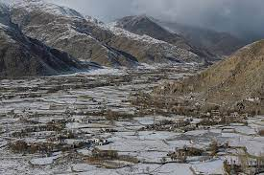
Rừng mưa Sinhajara (Xri Lan-ca)
Cảnh quan xa van trên SN Đê-can
Mùa hè khô hạn ở Nam Á
Mùa đông ở Ladak (Ấn Độ)

Slide 28
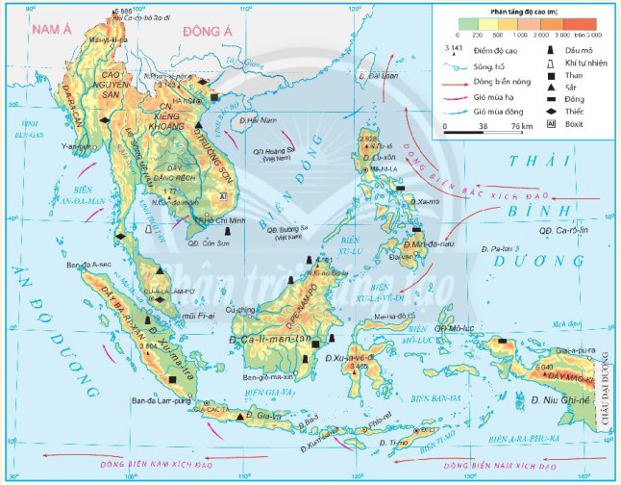
Bài 7. BẢN ĐỒ CHÍNH TRỊ CHÂU Á, CÁC KHU VỰC CỦA CHÂU Á (tiết 4)
2. Các khu vực thuộc châu Á
e. Khu vực Đông Nam Á
Hoàn thành bảng kiến thức về đặc điểm tự nhiên Đông Nam Á.
Yếu tố | Đặc điểm tự nhiên
Lãnh thổ
Địa hình
Khí hậu
Khoáng sản
Sông ngòi
Cảnh quan
H.7. Bản đồ tự nhiên khu vực Đông Nam Á

Slide 29
Bài 7. BẢN ĐỒ CHÍNH TRỊ CHÂU Á, CÁC KHU VỰC CỦA CHÂU Á (tiết 4)
2. Các khu vực thuộc châu Á
e. Khu vực Đông Nam Á
Yếu tố | Đặc điểm tự nhiên
Lãnh thổ
- Gồm hai bộ phận: phần đất liền và các quần đảo.
Xác định trên H.7 SGK các biển và đại dương, hai bộ phận của Đông Nam Á.
H.7. Bản đồ tự nhiên khu vực Đông Nam Á

Slide 30
Bài 7. BẢN ĐỒ CHÍNH TRỊ CHÂU Á, CÁC KHU VỰC CỦA CHÂU Á (tiết 4)
2. Các khu vực thuộc châu Á
e. Khu vực Đông Nam Á
Yếu tố | Đặc điểm tự nhiên
Địa hình
Xác định trên H.7 SGK các dãy núi, đồng bằng, cao nguyên ở Đông Nam Á.
- Phần đất liền:
+ Các dãy núi bao quanh những cao nguyên thấp.
+ Đồng bằng phù sa ở ven biển và hạ lưu sông.
- Các quần đảo: thường xuyên có động đất và núi lửa.
H.7. Bản đồ tự nhiên khu vực Đông Nam Á

Slide 31
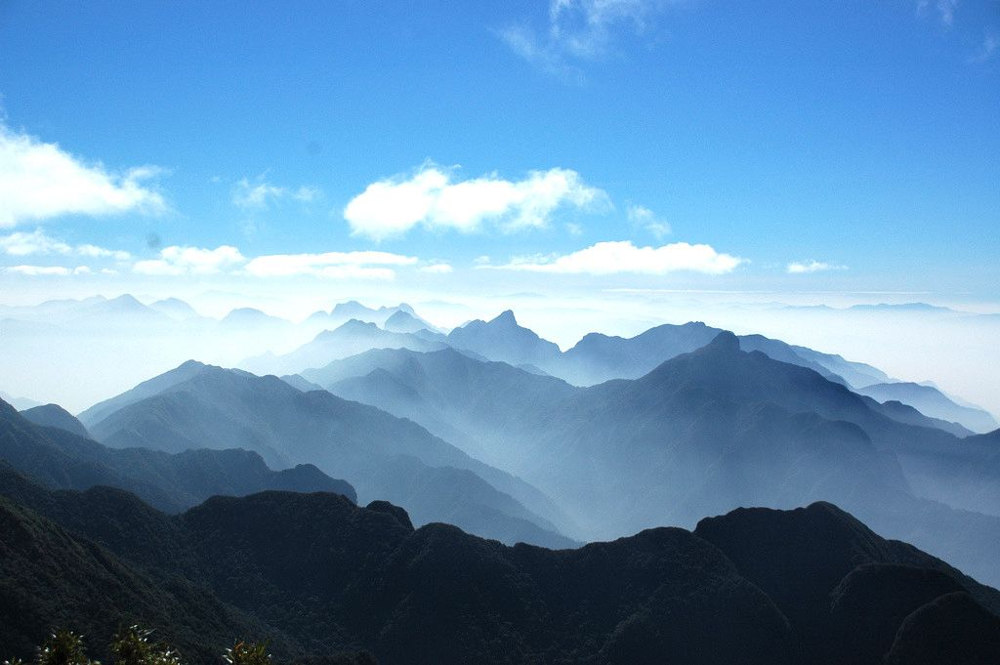
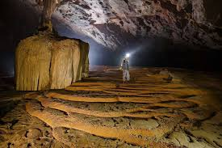
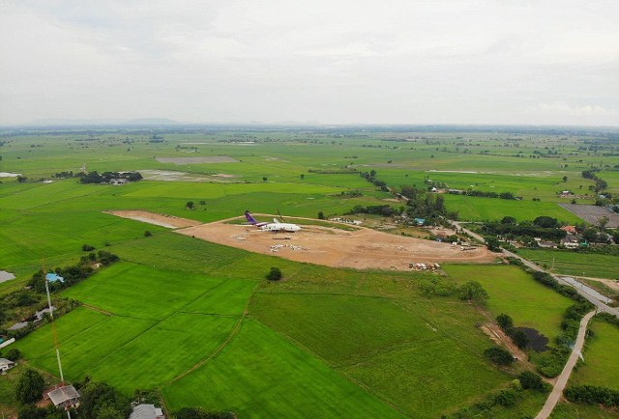
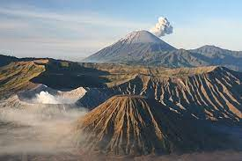
Dãy Trường Sơn hùng vĩ
Địa hình các-xtơ độc đáo (Phong Nha - Kẻ Bàng)
Đồng bằng sông Mê-nam (Thái Lan)
Núi lửa Bromo (In-đô-nê-xi-a)

Slide 32
Bài 7. BẢN ĐỒ CHÍNH TRỊ CHÂU Á, CÁC KHU VỰC CỦA CHÂU Á (tiết 4)
2. Các khu vực thuộc châu Á
e. Khu vực Đông Nam Á
Yếu tố | Đặc điểm tự nhiên
Khí hậu
- Xích đạo, cận Xích đạo và nhiệt đới ẩm gió mùa.
- Có nhiều cơn bão nhiệt đới.
H.7. Bản đồ tự nhiên khu vực Đông Nam Á

Slide 33
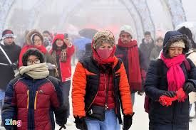
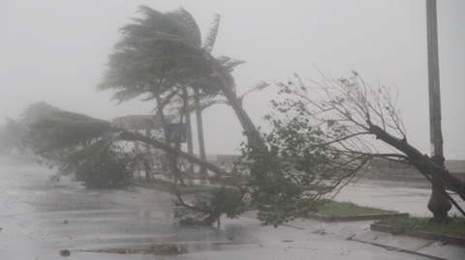

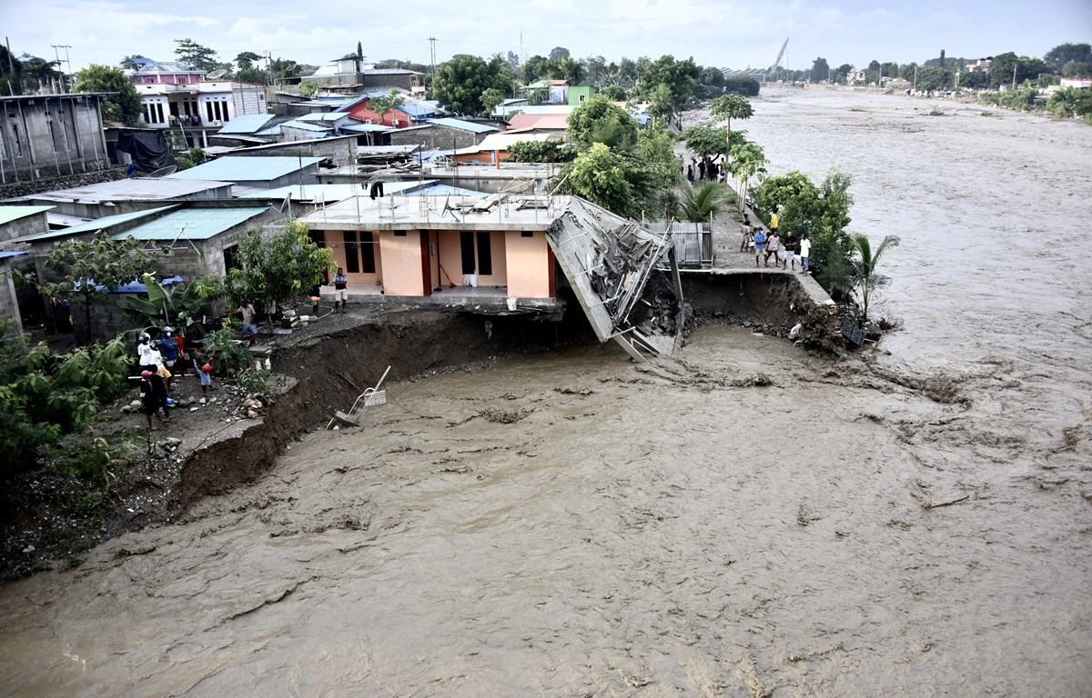
Mùa đông lạnh giá ở ĐNA lục địa
Bão đổ bộ vào đất liền
Mùa hè oi ả
Mưa lũ ở In-đô-nê-xi-a

Slide 34
Bài 7. BẢN ĐỒ CHÍNH TRỊ CHÂU Á, CÁC KHU VỰC CỦA CHÂU Á (tiết 4)
2. Các khu vực thuộc châu Á
e. Khu vực Đông Nam Á
Yếu tố | Đặc điểm tự nhiên
Khoáng sản
- Phong phú: dầu mỏ, thiếc, than đá, sắt...
Xác định trên H.7.6 SGK các mỏ dầu, khí đốt, than đá, sắt của Đông Nam Á.
H.7.6. Bản đồ tự nhiên khu vực Đông Nam Á

Slide 35
Bài 7. BẢN ĐỒ CHÍNH TRỊ CHÂU Á, CÁC KHU VỰC CỦA CHÂU Á (tiết 4)
2. Các khu vực thuộc châu Á
e. Khu vực Đông Nam Á
Yếu tố | Đặc điểm tự nhiên
Sông ngòi
- Dày đặc, chế độ nước theo mùa.
- Sông lớn: Mê Công, Mê-nam, Sông Hồng...
- Biển Hồ là hồ nước ngọt lớn nhất Đông Nam Á.
Xác định trên H.7.6 SGK các dòng sông Mê Công, Mê-nam, Sông Hồng, Xa-lu-en...
H.7. Bản đồ tự nhiên khu vực Đông Nam Á

Slide 36
Bài 7. BẢN ĐỒ CHÍNH TRỊ CHÂU Á, CÁC KHU VỰC CỦA CHÂU Á (tiết 4)
2. Các khu vực thuộc châu Á
e. Khu vực Đông Nam Á
Yếu tố | Đặc điểm tự nhiên
Cảnh quan
- Rừng mưa nhiệt đới, thành phần loài phong phú.
H.7. Bản đồ tự nhiên khu vực Đông Nam Á

Slide 37
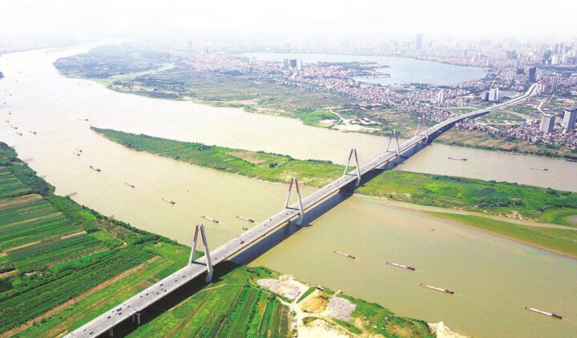
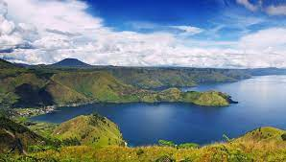
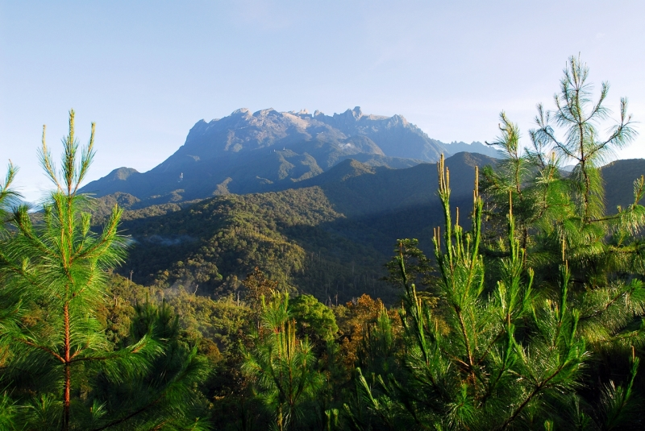
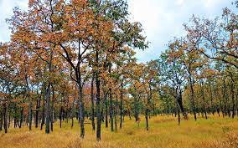
Sông Hồng, đoạn chảy qua Hà Nội
Hồ Toba yên bình của In-đô-nê-xi-a
Vườn quốc gia Kinabalu - Malaysia
Mưa lũ ở In-đô-nê-xi-a

Slide 38
LUYỆN TẬP
Câu hỏi thảo luận: lập bảng so sánh đặc điểm tự nhiên của các khu vực của châu Á theo mẫu sau:
Yếu tố | Đặc điểm tự nhiên
Lãnh thổ
Địa hình
Khí hậu
Khoáng sản
Sông ngòi
Cảnh quan

Slide 39


VỀ NHÀ
Về nhà về nhà tìm kiếm thông tin, sưu tầm tài liệu về nền kinh tế của Trung Quốc.

Slide 40


THANKYOU

